Slide 1

TITRE PROFESSIONNEL DEVELOPPEUR WEB ET WEB MOBILE
Soutenance
REGNIER Sylvain – VETOTOIL
Marseille le 29/04/2024

Slide 2
Mon parcours
Grande ligne
2000
Bac pro Commerce mention assez bien
2002
Technicien de maintenance sur un logiciel de gestion pour papeterie
2004
hotliner réparation de pc
2006
Vendeur/réparateur de pc
2008
Technicien hotliner Niveau 2 réseaux et pc

Slide 3
Sommaire
I Présentation du projet
II Conception
V Conclusion
III Développement
IV Démonstration du projet

Slide 4

VETOTOIL - Genèse
Avec 22,5 millions d'animaux domestiques (chiens, chats), la prise de rendez-vous chez les professionnels de santé peut être fastidieuse.
Appeler pendant les horaires d'ouverture
Temps d'attente au téléphone parfois long
Attendre de voir les disponibilités de chacun des intervenants pour prendre le rendez-vous suivant son planning
VETOTOIL résout tous ses problèmes car la prise de rendez-vous se fait en ligne, suivant les disponibilités des professionnels

Slide 5
Organisation de la création
Conception
Développement
Test
Cahier des charges
Technologie utilisé
Test avant déploiement
- Définir les besoin client
- Langage
- Vérification des bug , des messages d’erreur, de la visibilité responsive et pc, de l’accessibilité
- Partie visuel
- Framework
- Partie logique métier
- BDD + test des relations
- Wireframe
- Codage
- Maquettages
-UML
-MCD MLD
- Méthode Agile sprint

Slide 6
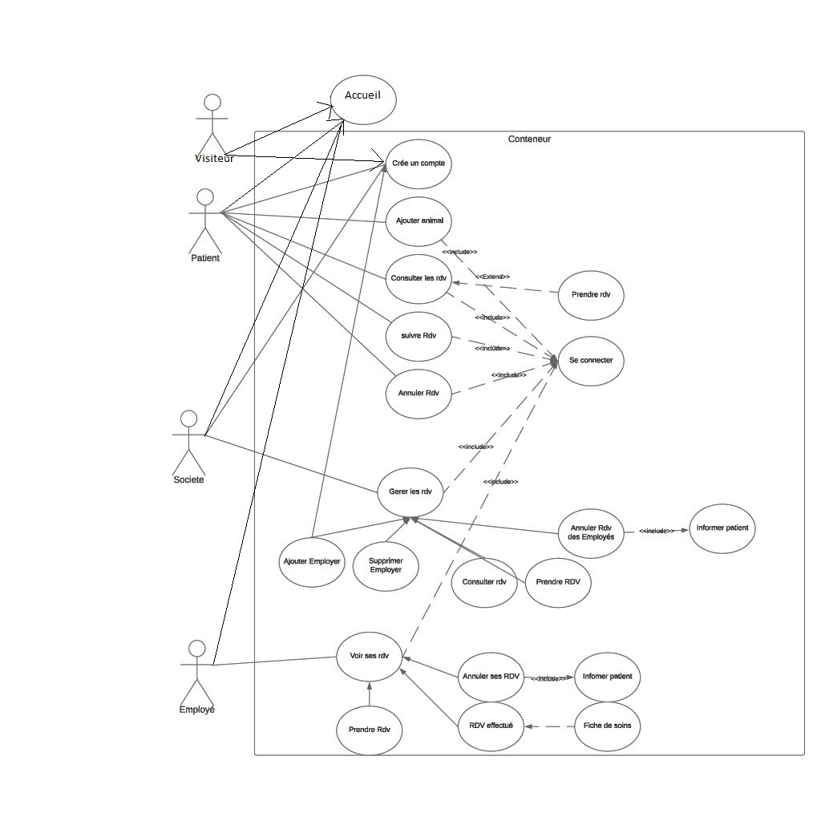
Présentation du fonctionnement de l’application UML use case
4 possibilités d’utilisateurs :
2 possibilités de s’inscrire Visiteur ou société
L’employé est inscrit par la société
Connexion obligatoire pour rechercher ,prendre un rdv, annuler un rdv

Slide 7
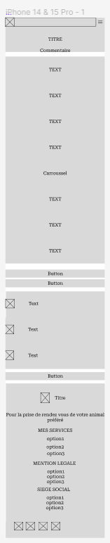
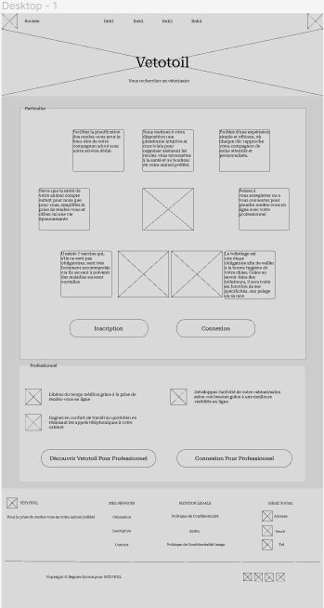
Wireframes
Schéma de la page d’accueil
Figma
Header
Partie Particulier
Partie Professionnel
Footer

Slide 8
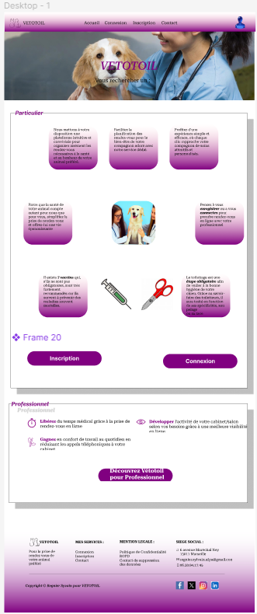
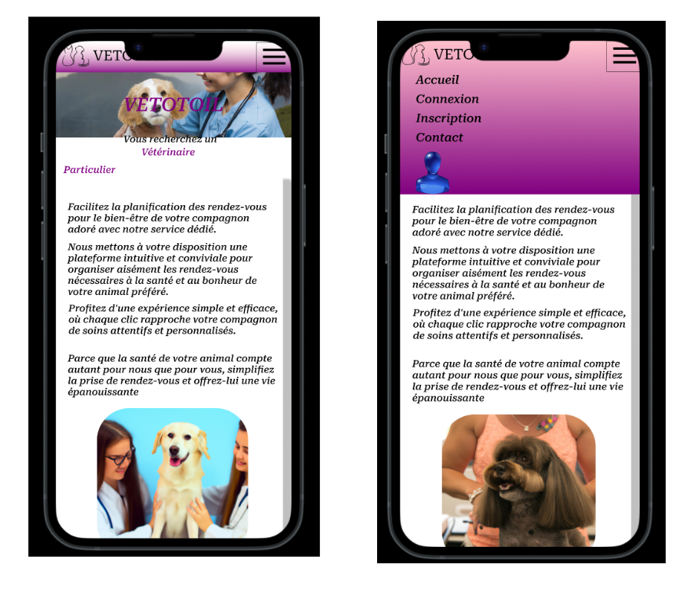
Maquettage
Rendu mobile et pc
Figma

Slide 9
Seo
Référencement naturel
Balise sémantique
Métadonnée
Chargement des images
W3c Validator
Accessibilité

Slide 10
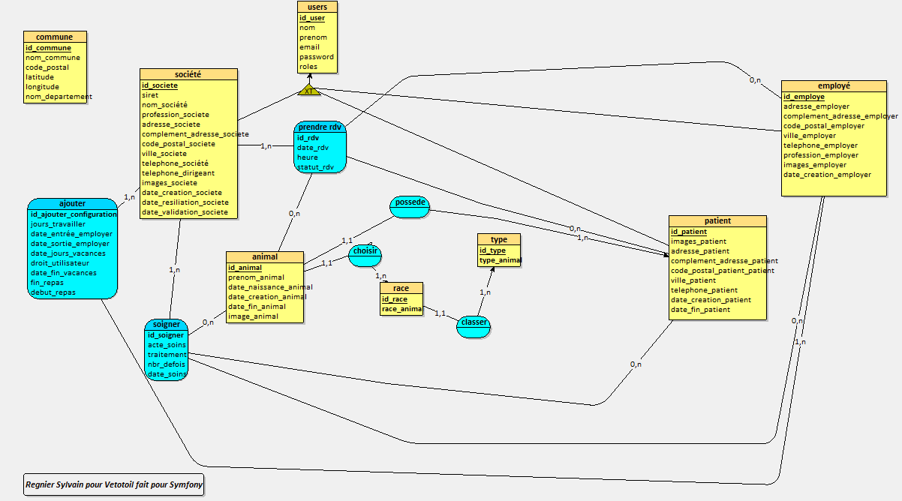
MCD
Loopin
Entité
Association
Héritage de users
Relation n,n

Slide 11
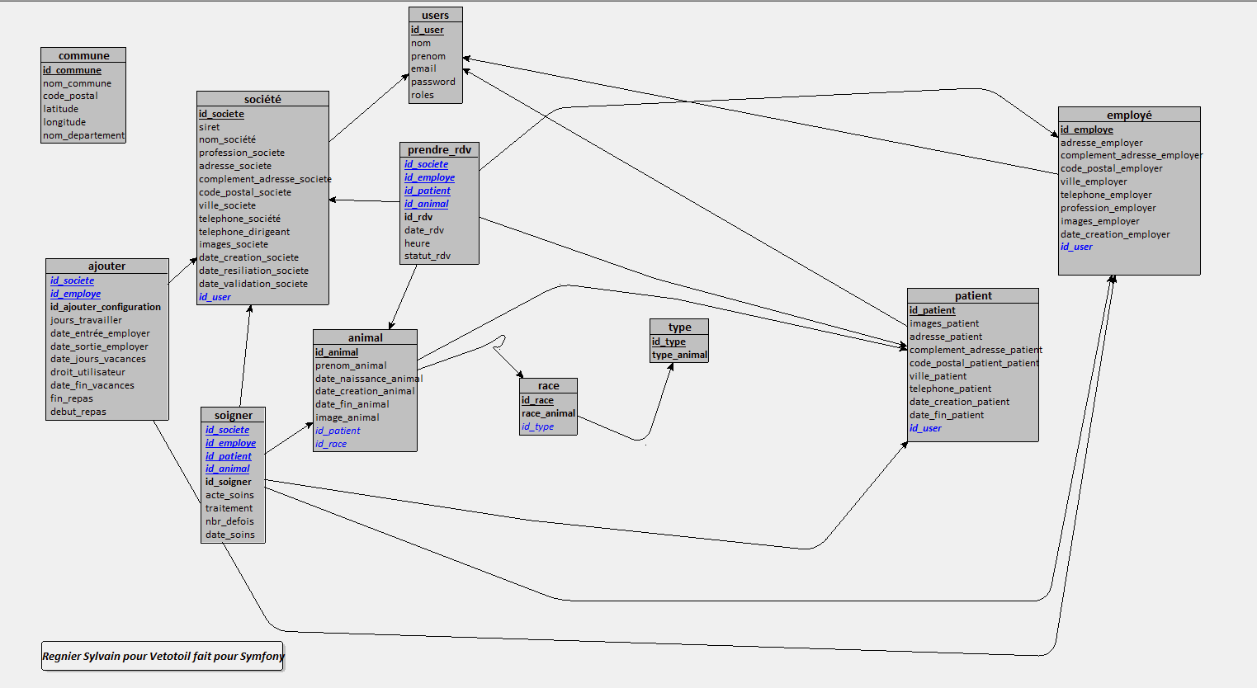
MLD
Passage d’entité a table
Clef primaire
Clef étrangère
Relation

Slide 12
Conception
Framework/Technologie utilisé
Front
Bootstrap
Css
Twig
Back
Symfony
Xamp
Mysql
Autres
Javascript
PhpMailer
Vichupload
Recaptcha google
GitHub
VsCode
Prettier
Composer

Slide 13
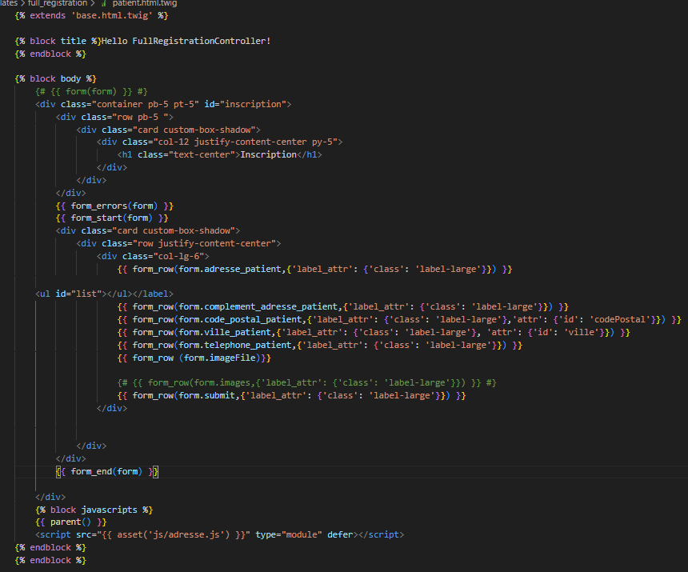
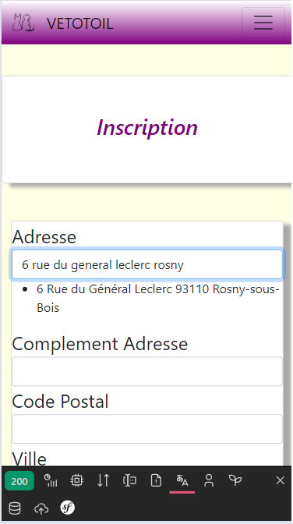
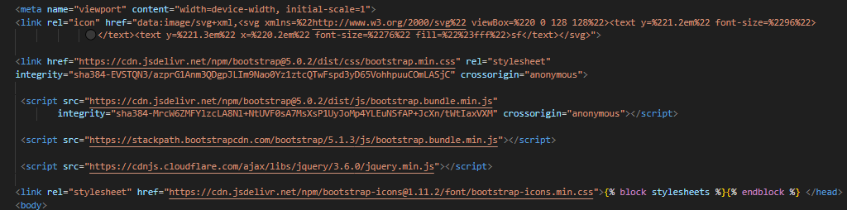
Responsive
Bootstrap
HTML
CSS

Slide 14
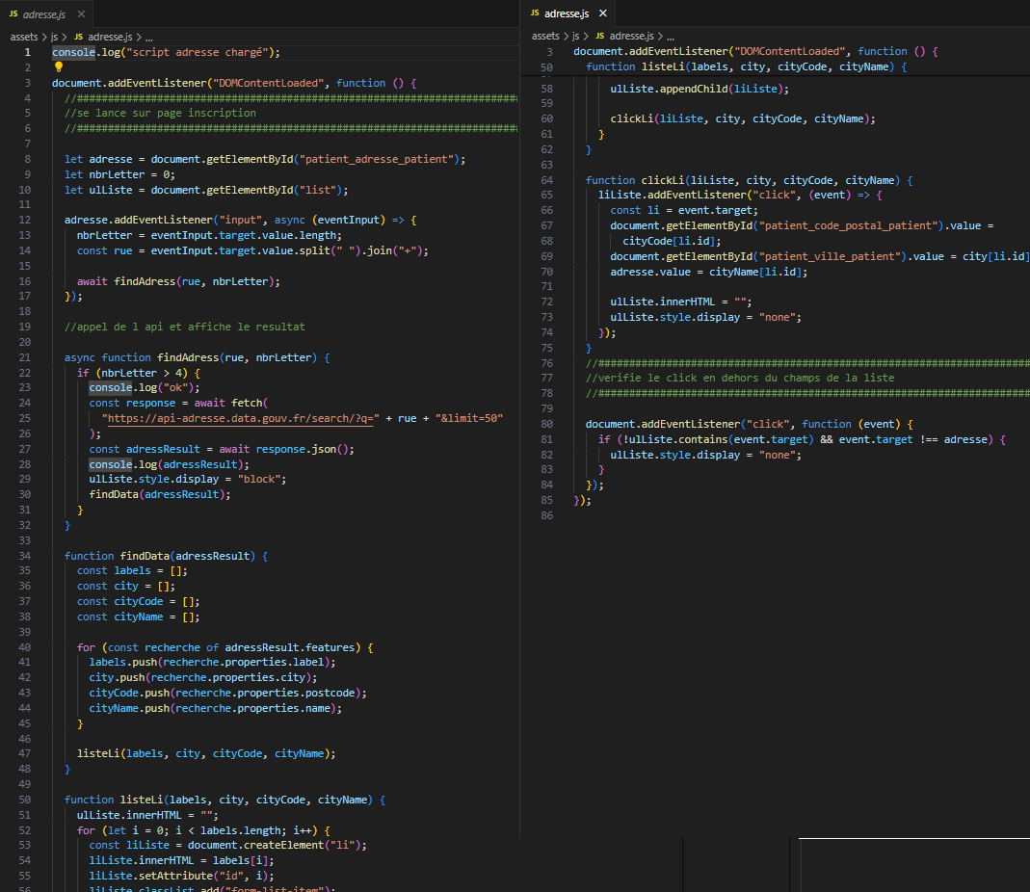
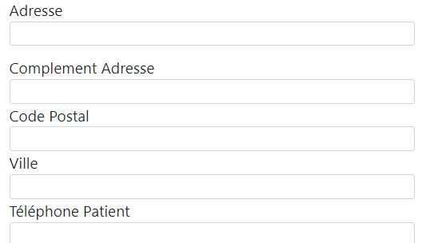
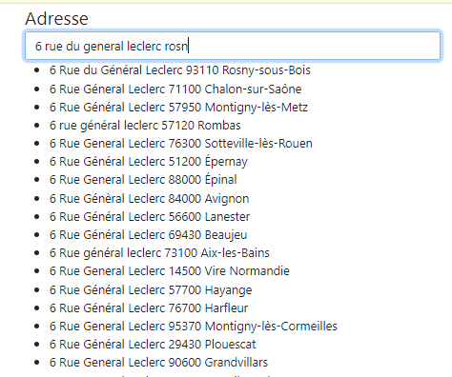
Affichage Dynamique
Analyse de l API ADRESSE du
site de l’Etat Français
Récupérer les Données de l’API
Afficher les informations que je souhaite

Slide 15
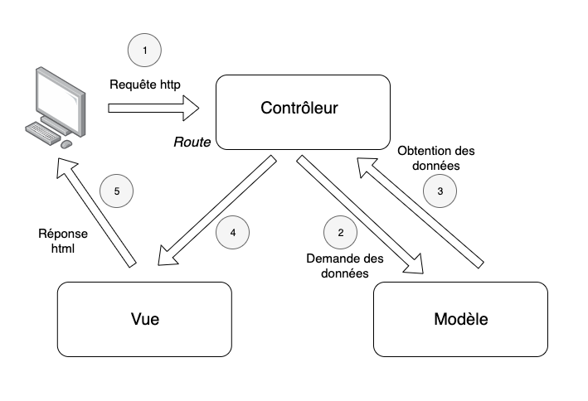
Exemple d’utilisation d’un mvc
Symfony
Utilise l’architecture du MVC
Doctrine ORM
Requete DQL
Twig
router
HTML,javascript
qui peux aussi
avoir du php
Class php
Class php qui contient
les requetes sql

Slide 16
Back-end
PHP | SQL
Langage de programmation côté serveur | Langage d’exploitation des bases de données
Base de donnée
Serveur local | MySQL | phpMyAdmin
Environnement de travail avec le serveur local xampp Serveur apache Serveur de base de donnée MySql | Système de gestion de base de donnée | Création de la base de donnée relationnelle MySQL

Slide 17
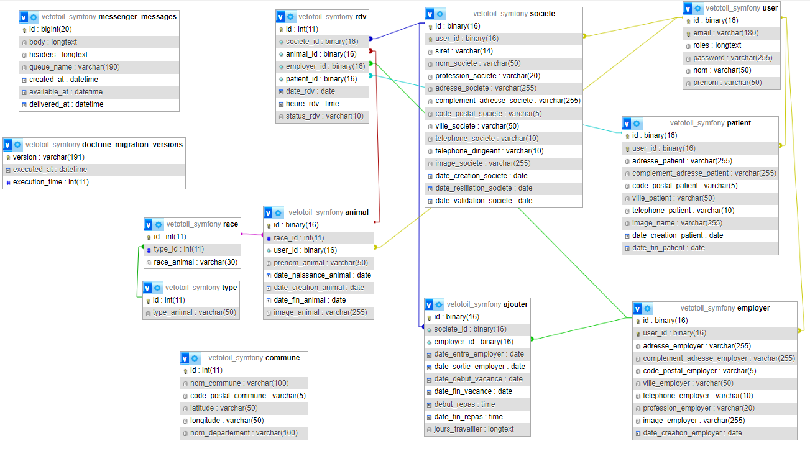
Base de données
Création de la base de donnée
Création des tables
Relation entre les tables

Slide 18
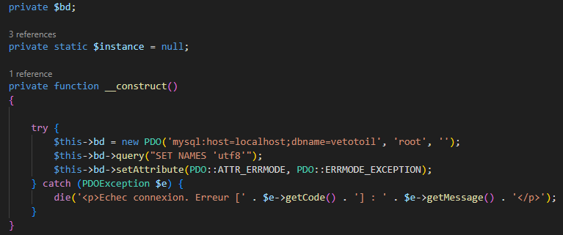
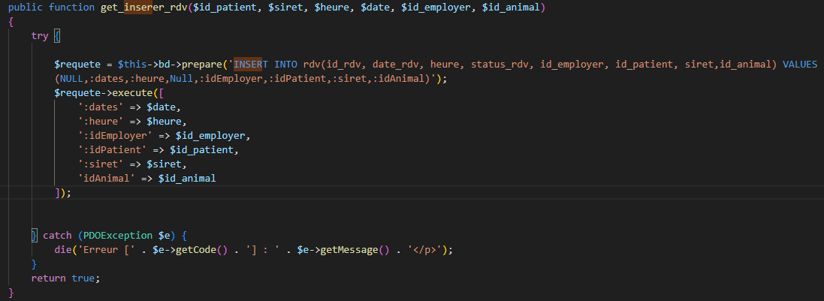
Connexion a la base de donnée
Insérer des données
Crud/create
Requête préparer
Gestion d’erreur

Slide 19
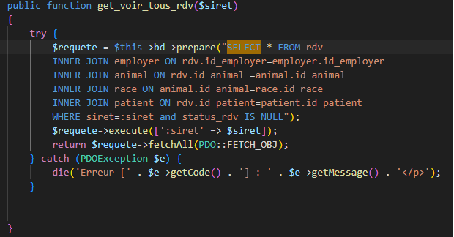
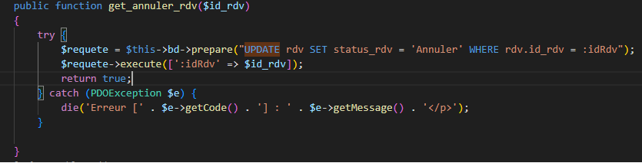
Lire des données
Crud/read
Modifier des données
Crud/update

Slide 20
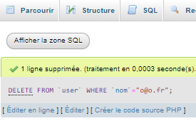
Supprimer des données
Crud/delete
Administrateur
Désactiver le compte
RGPD

Slide 21
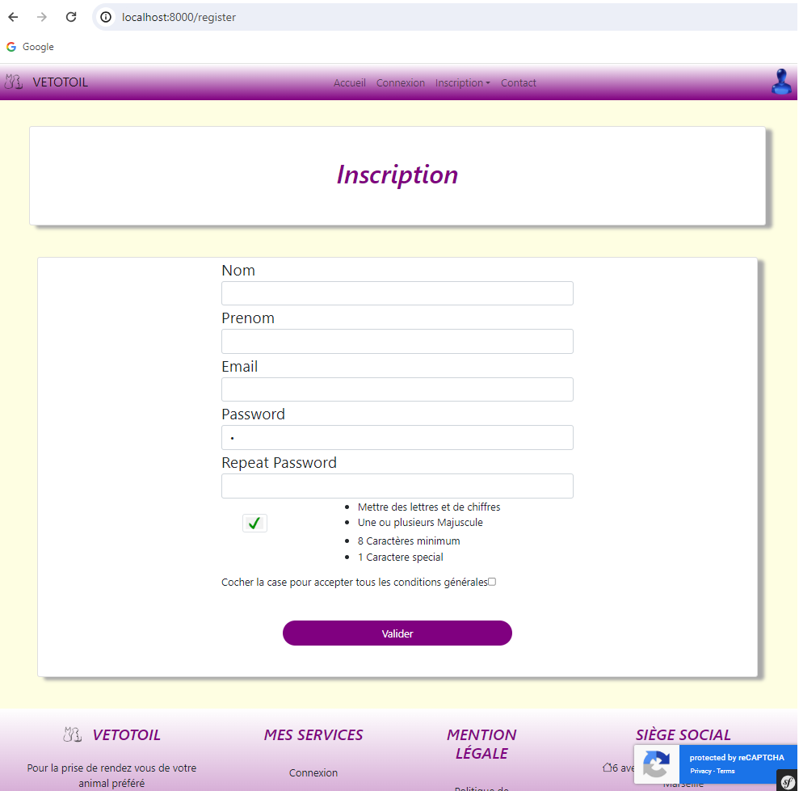
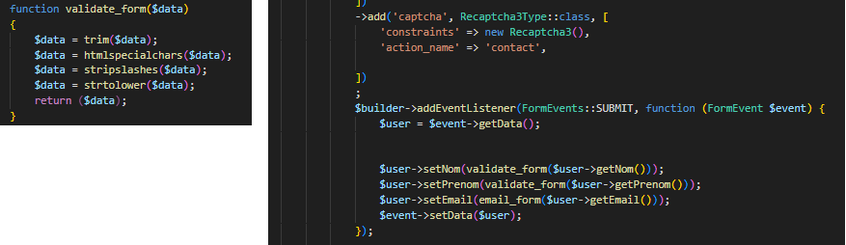
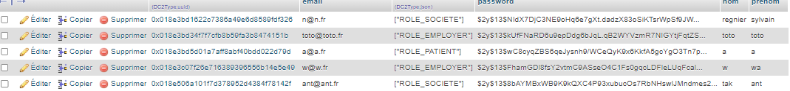
Sécurité
ID uuid
Mot de passe crypté hashPassword
Vérification des données inséré par l’utilisateur
Vérification d’ajout de certain caractères spéciaux majuscules…
Role sous Symfony
DQL
Recaptcha Google v3
Sécurité des roles

Slide 22
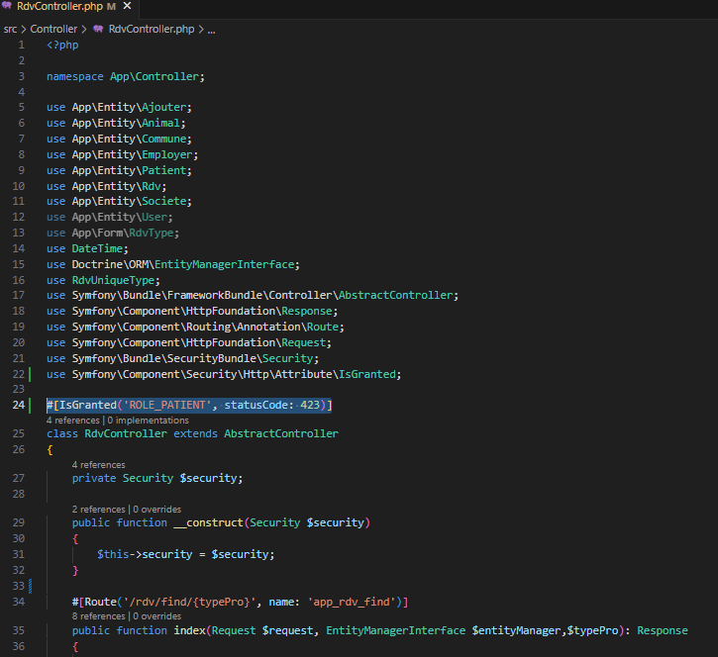
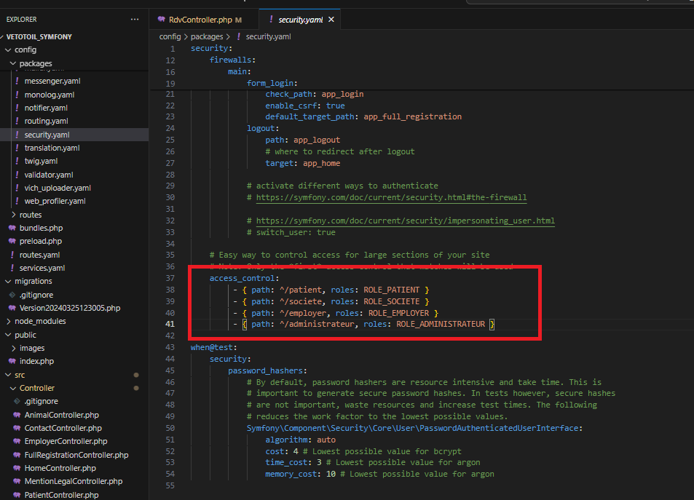
Sécurité suite

Slide 23
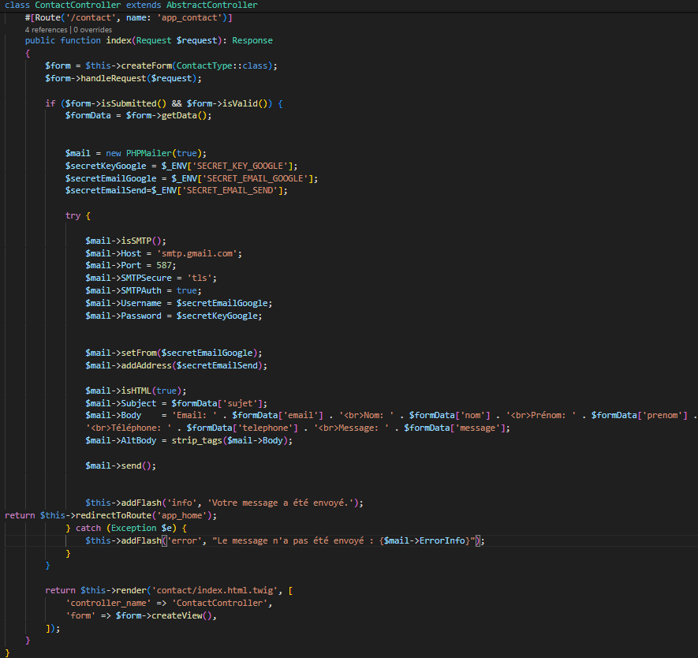
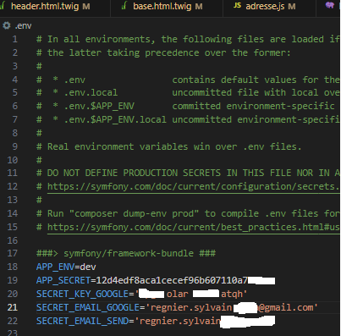
Envoie de mail
PHP Mailer
Composer
Générer clef Google

Slide 24
Git
Poste de travail
index
Local repository
Repository distant
Clone
ADD
COMMIT
PUSH
PULL

Slide 25
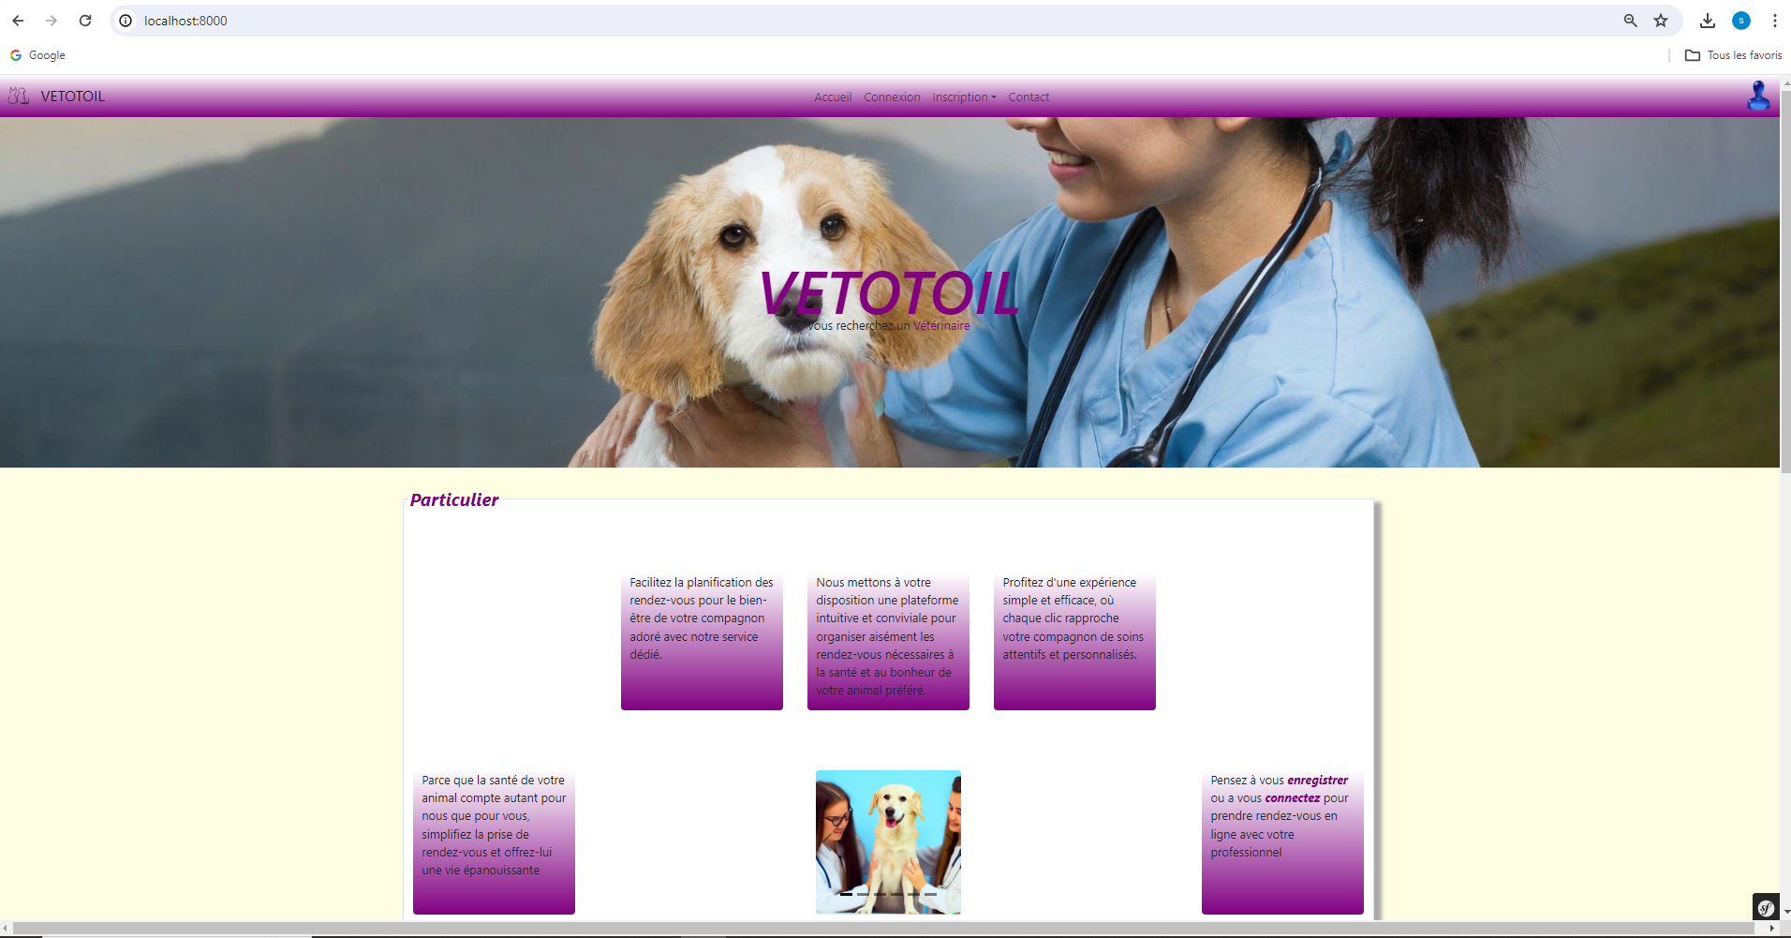
Présentation du projet

Slide 26
Conclusion

